Slide 1
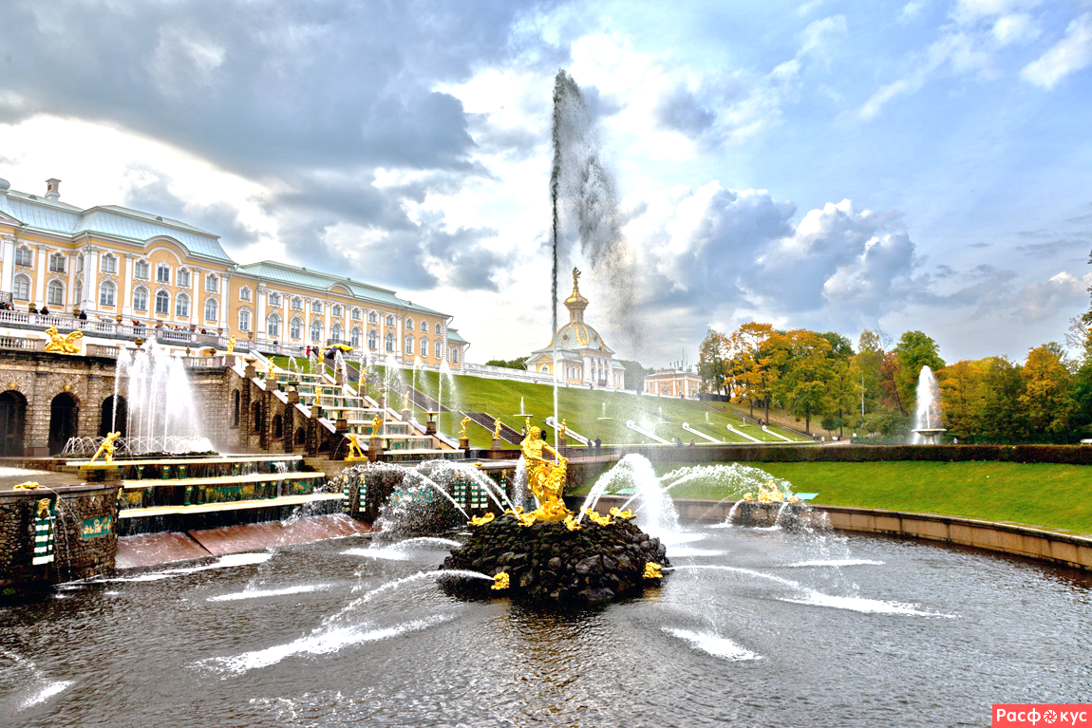
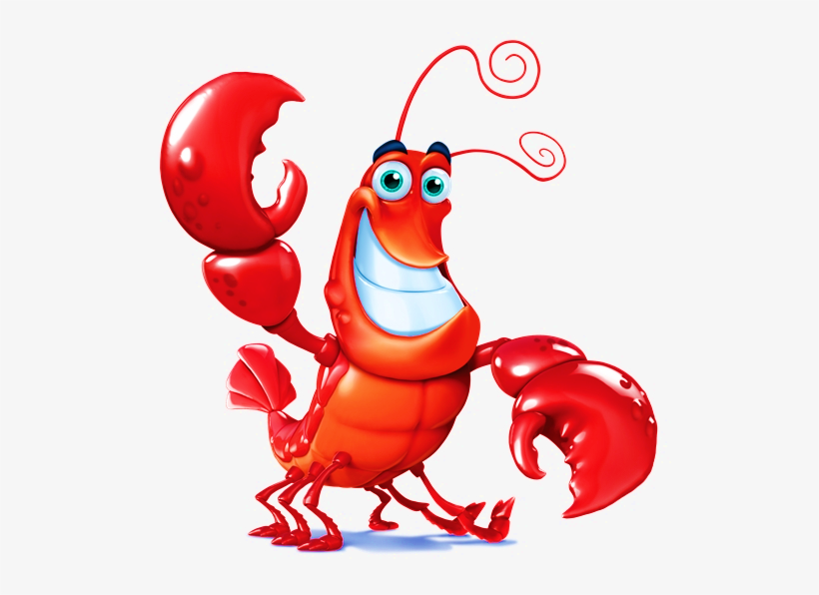
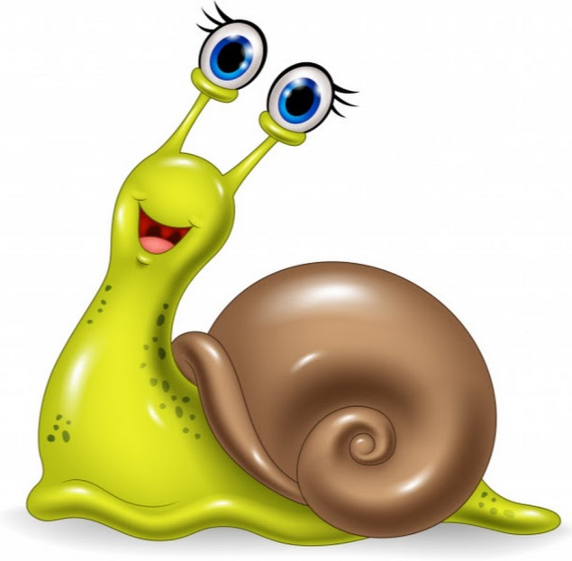
Ракообразные и моллюски Ленинградской области

Slide 2
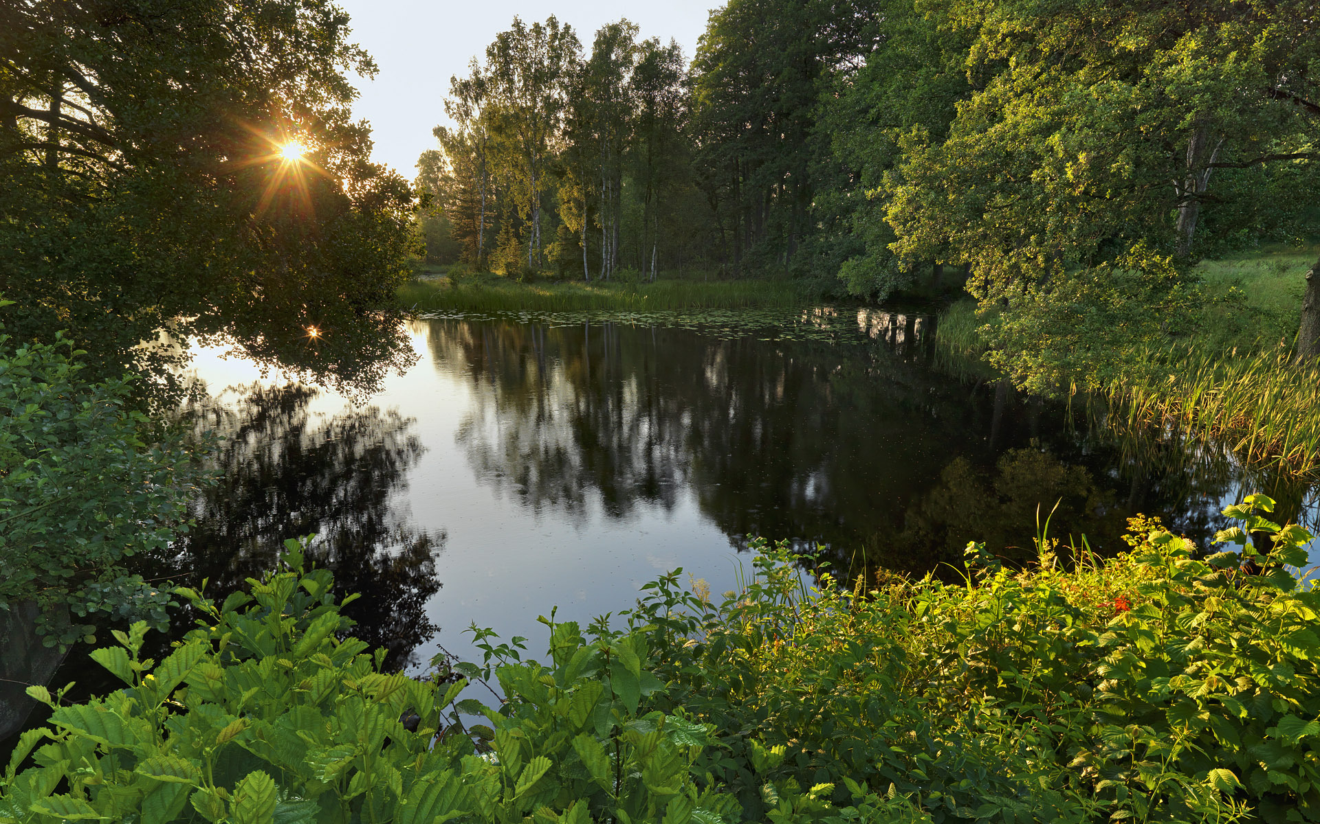
Ракообразных в Ленинградской области можно встретить
и в водоёмах, и на суше, и даже в жилище человека. Познакомься с некоторыми из них.

Slide 3
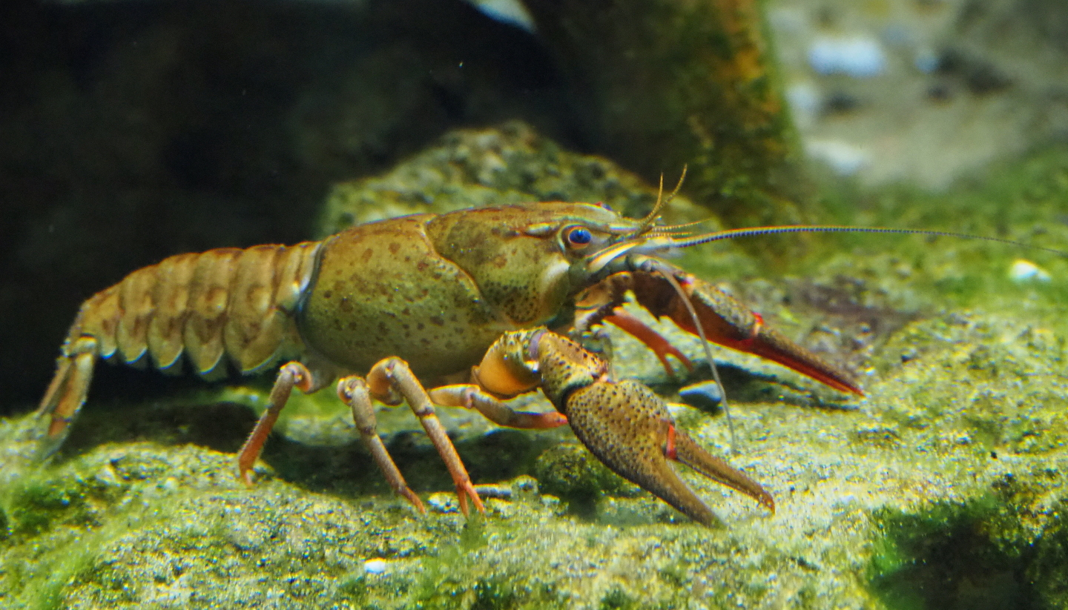
Речные раки живут в самых разных водоемах – озерах, прудах, реках, ручьях. К своему месту обитания у них есть только одно, но строгое требование – вода должна быть чистой. Если вы нашли в водоеме рака – можете быть уверены, вода здесь отличная!

Slide 4
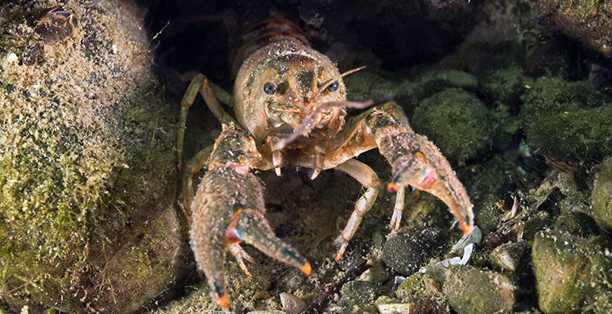
День рак проводит, спрятавшись под корягами, под камнями или в норке, которую часто роет самостоятельно. Длина такой норы может быть более метра – весьма приличное сооружение для строителя, размеры которого составляют 25 см. Ночью животное отправляется искать себе пропитание. Основа его меню – различные растения, но рак также не прочь закусить насекомыми, моллюсками, червями.

Slide 5
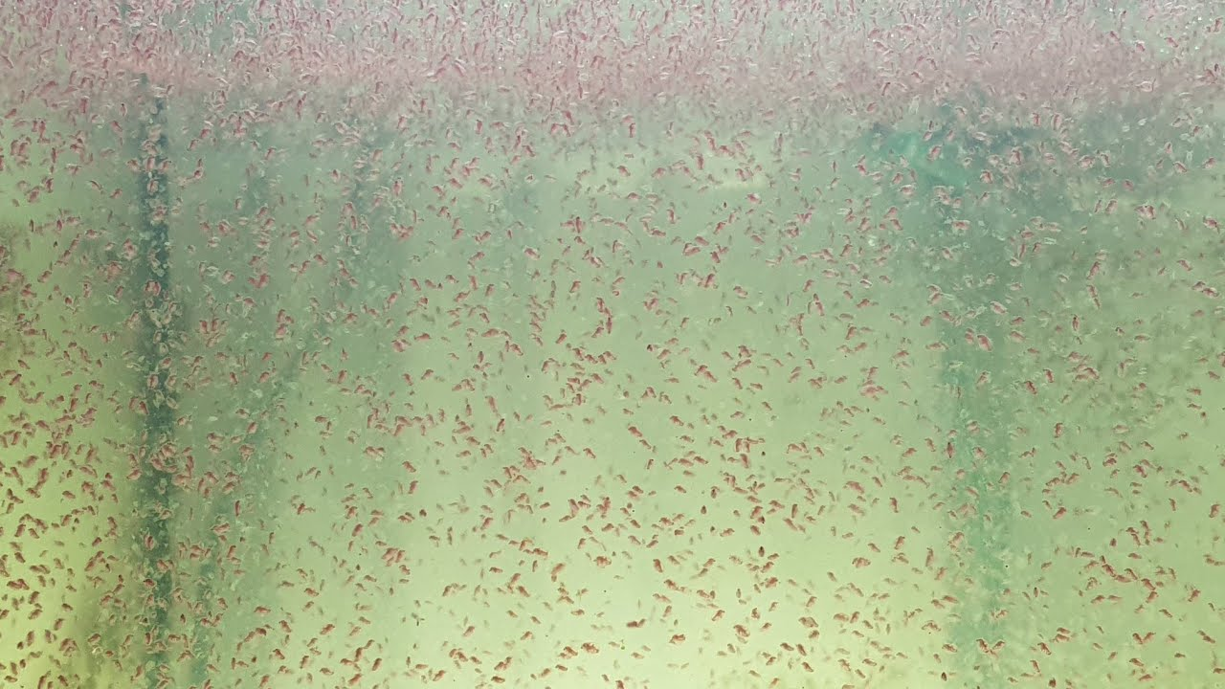
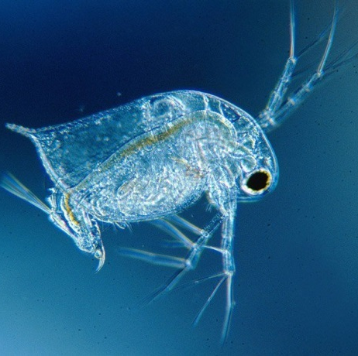
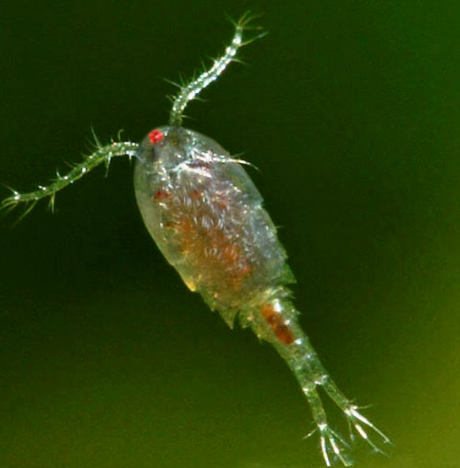
Набрав в банку воды в каком-нибудь пруду и посмотрев на свет, вы, скорее всего, увидите, что в ней движутся какие-то крошечные точки. Как ни удивительно, это тоже ракообразные. Именно они являются основой планктона – мелких животных, в огромных количествах живущих в водоёмах. Давайте посмотрим на них под увеличением!
Щелкни «мышкой» по лупе, чтобы увидеть дафнию и циклопа.
Дафния
Циклоп

Slide 6
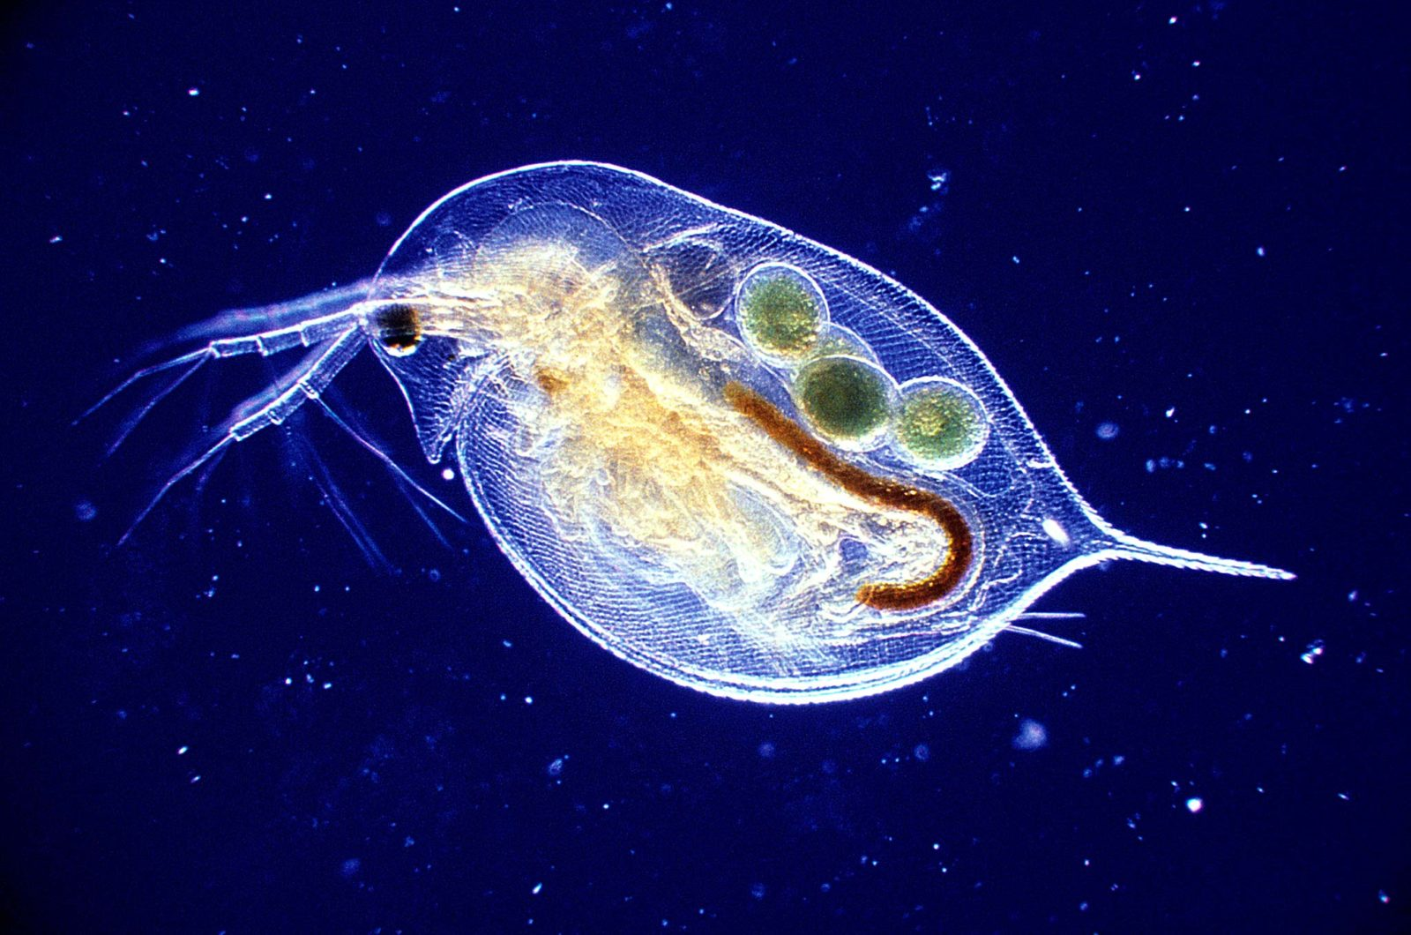
У дафний и циклопов антенны намного длиннее их конечностей. У дафний на антеннах есть щетинки, которые образуют «весло»
Антенны
с щетинками

Slide 7
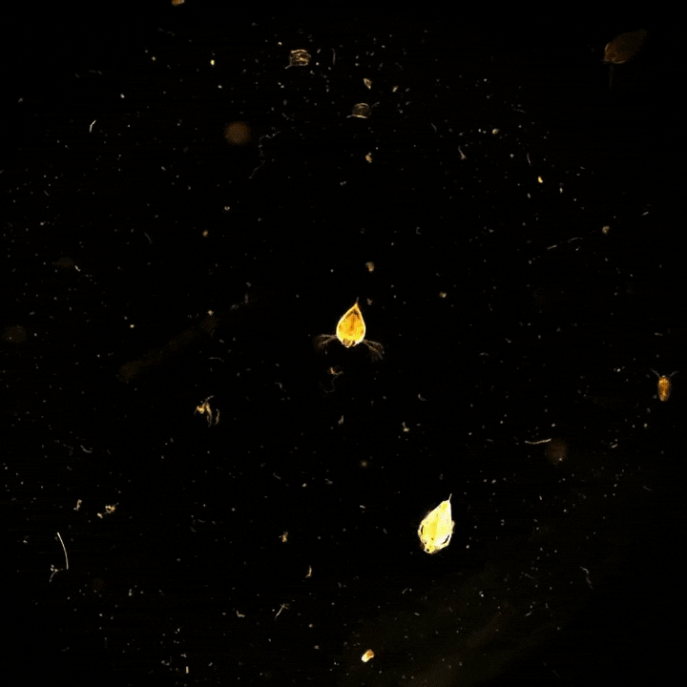
Свои длинные антенны дафнии используют для того, чтобы грести ими
в воде

Slide 8
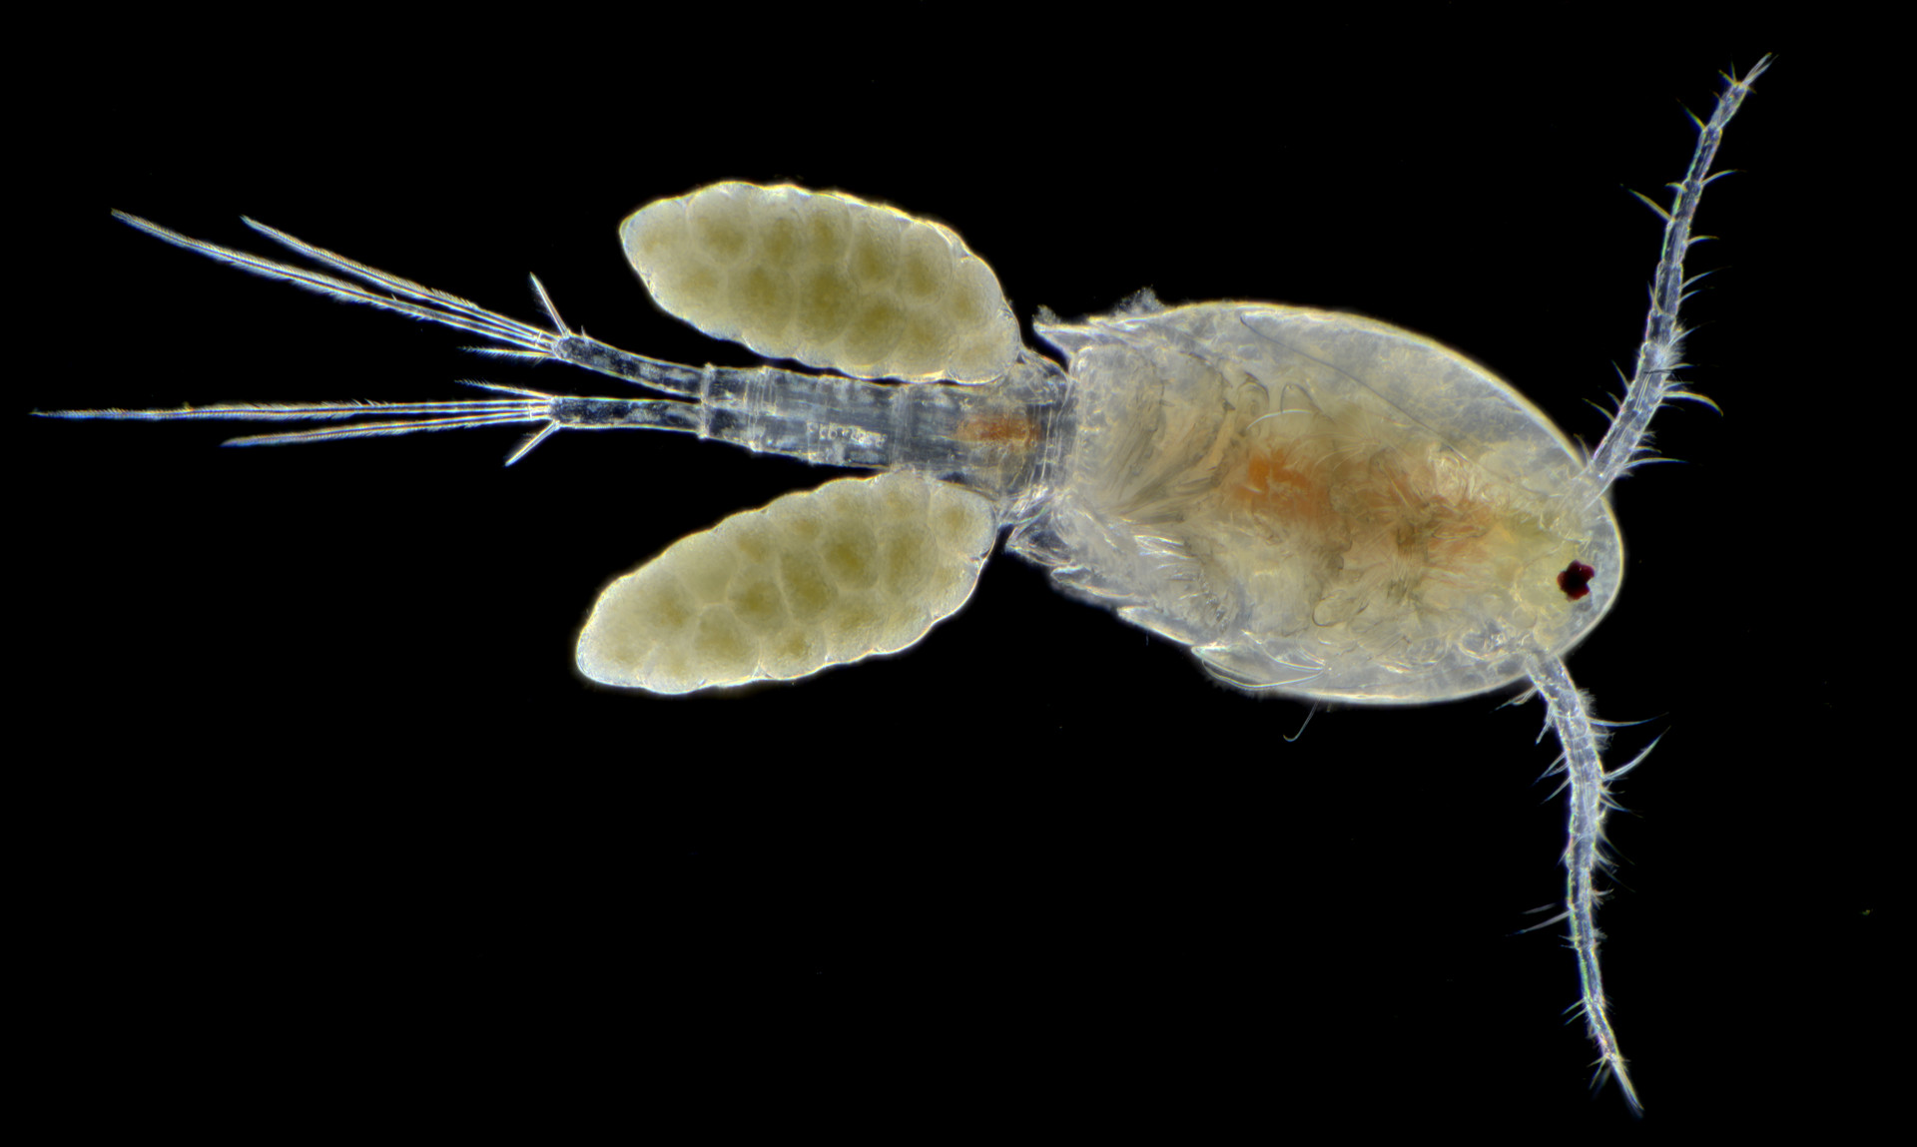
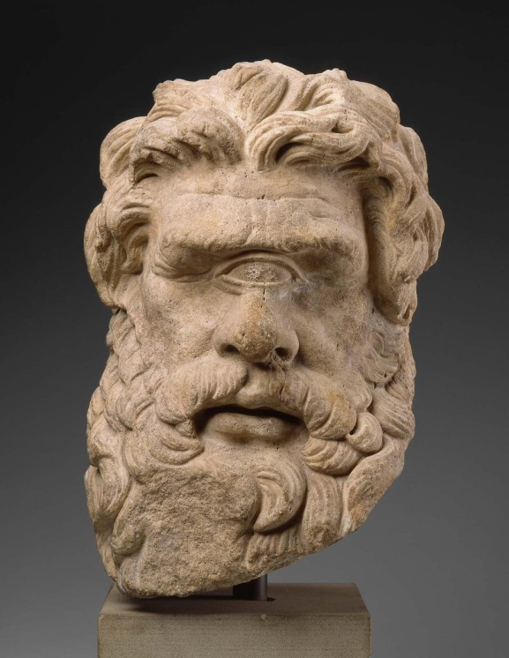
На голове у циклопов расположен один (непарный) глаз, отчего рачок и получил свое название по имени одноглазого гиганта из древнегреческой мифологии.
Щёлкни «мышкой», чтобы увидеть изображение мифического существа, в честь которого назвали этих ракообразных
Глаз
циклопа

Slide 9
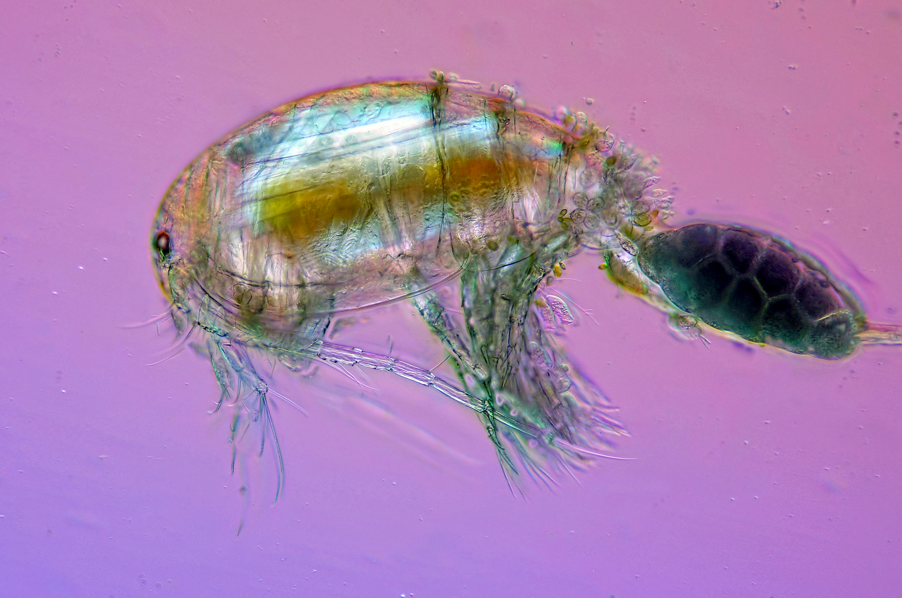
Гребут циклопы в отличие от дафний не только антеннами, но и своими ножками, которые покрыты щетинками, превращающими их в своеобразные мини-вёсла.

Slide 10
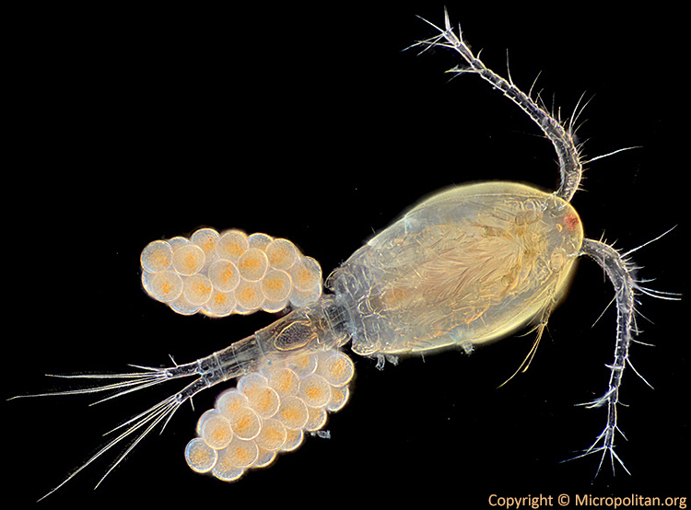
Самки циклопов носят своих будущих детей на себе

Slide 11
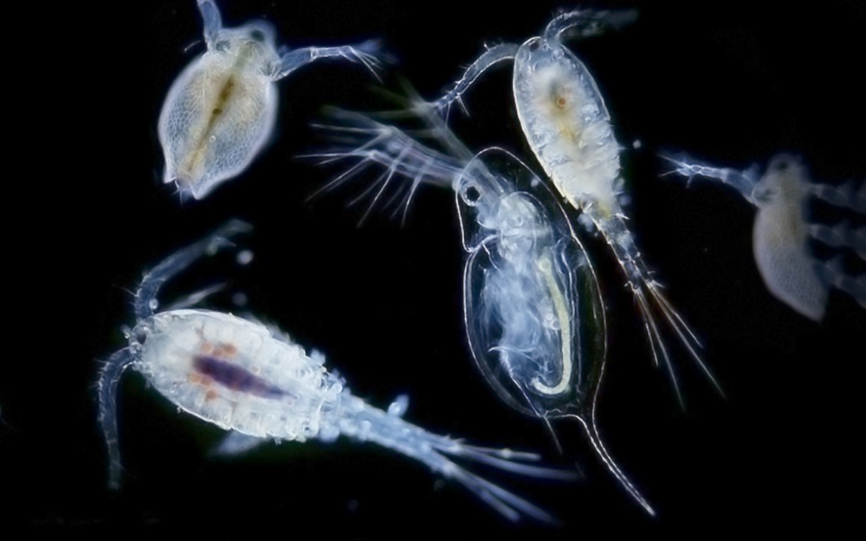
Дафнии и циклопы – излюбленная пища многих рыб и других животных, питающихся планктоном.

Slide 12
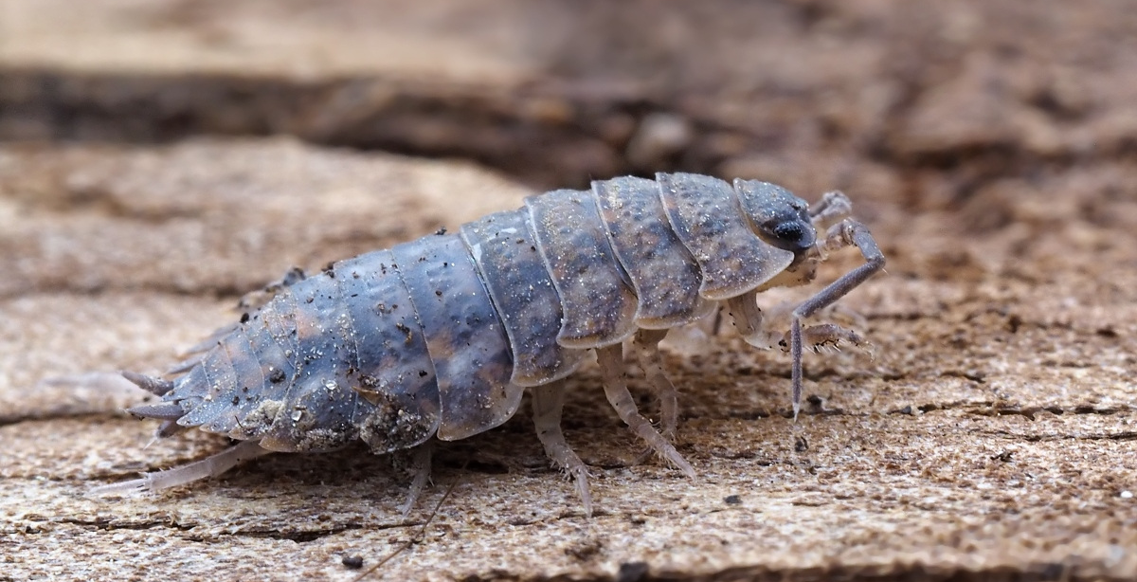
Мокрицы обитают на суше, однако стараются все-таки держаться во влажных местах. Эти маленькие (а длина взрослой мокрицы – около
2 см) существа малозаметны, так как серый хитиновый панцирь маскирует их на фоне почвы, но они выполняют очень важную роль в природе: мокрицы в основном питаются «мёртвым» веществом – опавшими листьями и т.д.
Обыкновенная мокрица

Slide 13
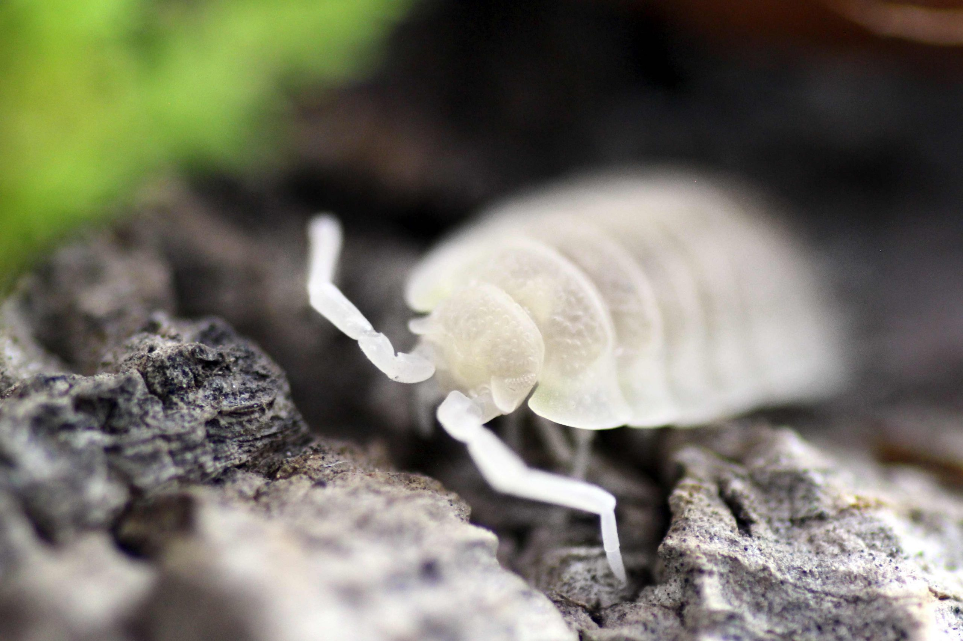
Как и все ракообразные, взрослея, мокрицы линяют, сбрасывая старый панцирь. Некоторое время, пока новый панцирь ещё не затвердел, мокрица может расти.

Slide 14
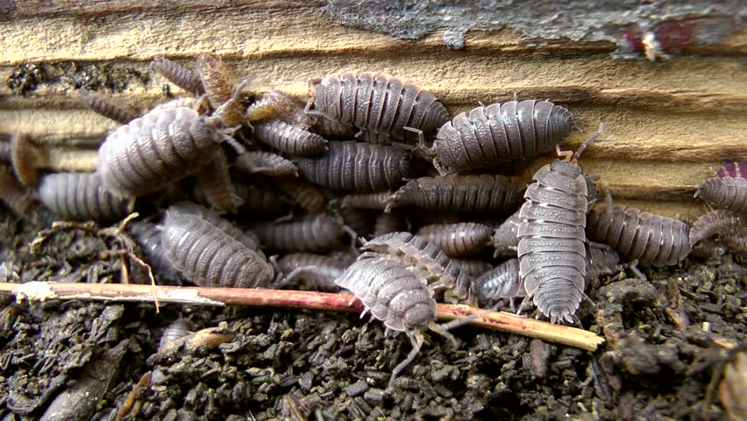
Найти мокрицу можно под опавшими листьями или под поваленным бревном. Встречаются эти животные и во влажных подвалах, и даже в квартирах. Дело в том, что мокрицы – очень деятельные существа, и во время своих ночных блужданий (а активны они в основном ночью) могут забрести довольно далеко от уютных влажных помещений.

Slide 15
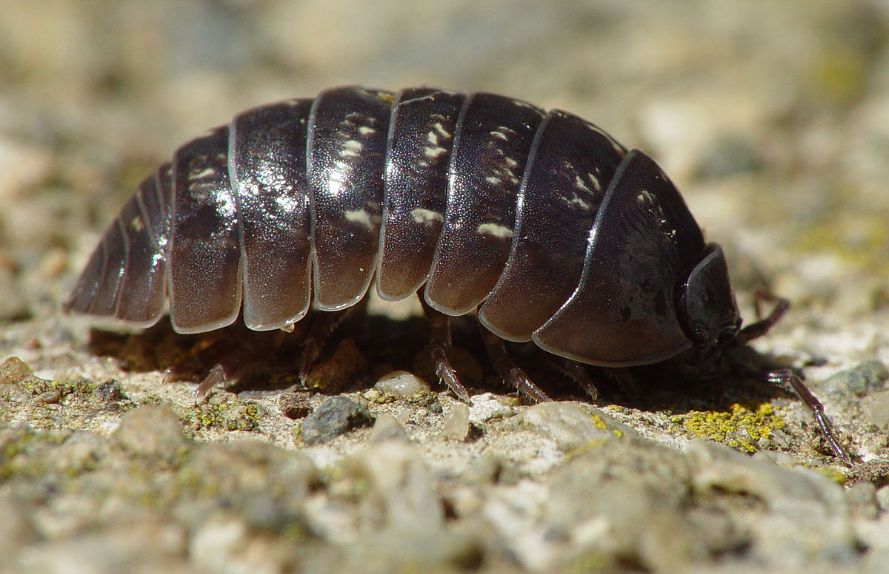
А эта мокрица называется мокрица броненосец. У нее высокий панцирь, а, главное, она способна сворачиваться в клубок.

Slide 16
Пластины хитинового панциря мокрицы соединены так, что животное может за секунду превратиться в тугой шарик, со всех сторон защищенных «броней». Так это существо ведёт себя, когда ему угрожает какая-то опасность. Своё название мокрицы получили в часть южноамериканского зверька броненосца, который поступает точно так же. Правда, панцирь у броненосца намного прочнее, зато у мокриц немного врагов. С удовольствием их едят только жабы, а вот остальные животные не особо расположены лакомиться мокрицами.

Slide 17
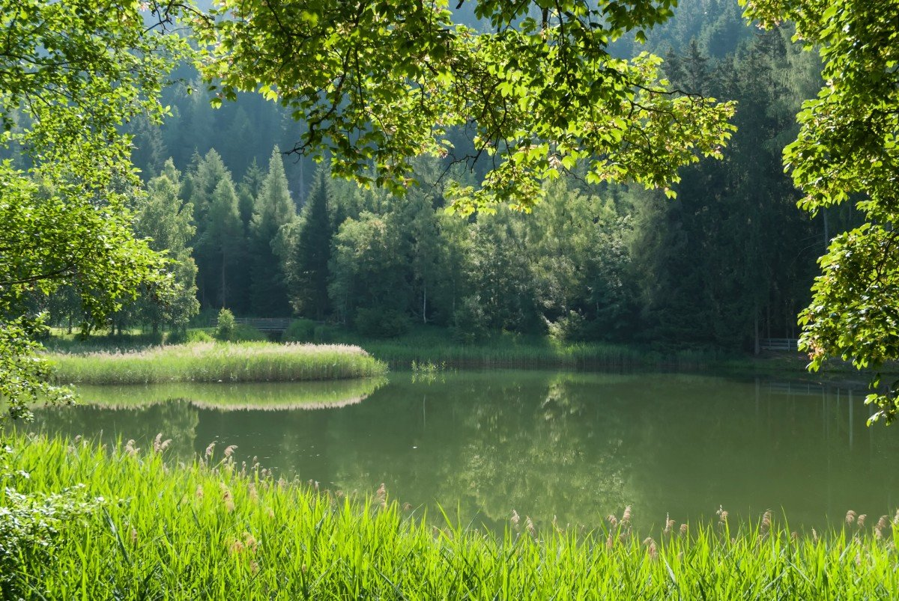
В окрестностях Петербурга можно встретить и водных,
и наземных моллюсков (именно они объедают растения
у нас на огородах!!! ☺).

Slide 18
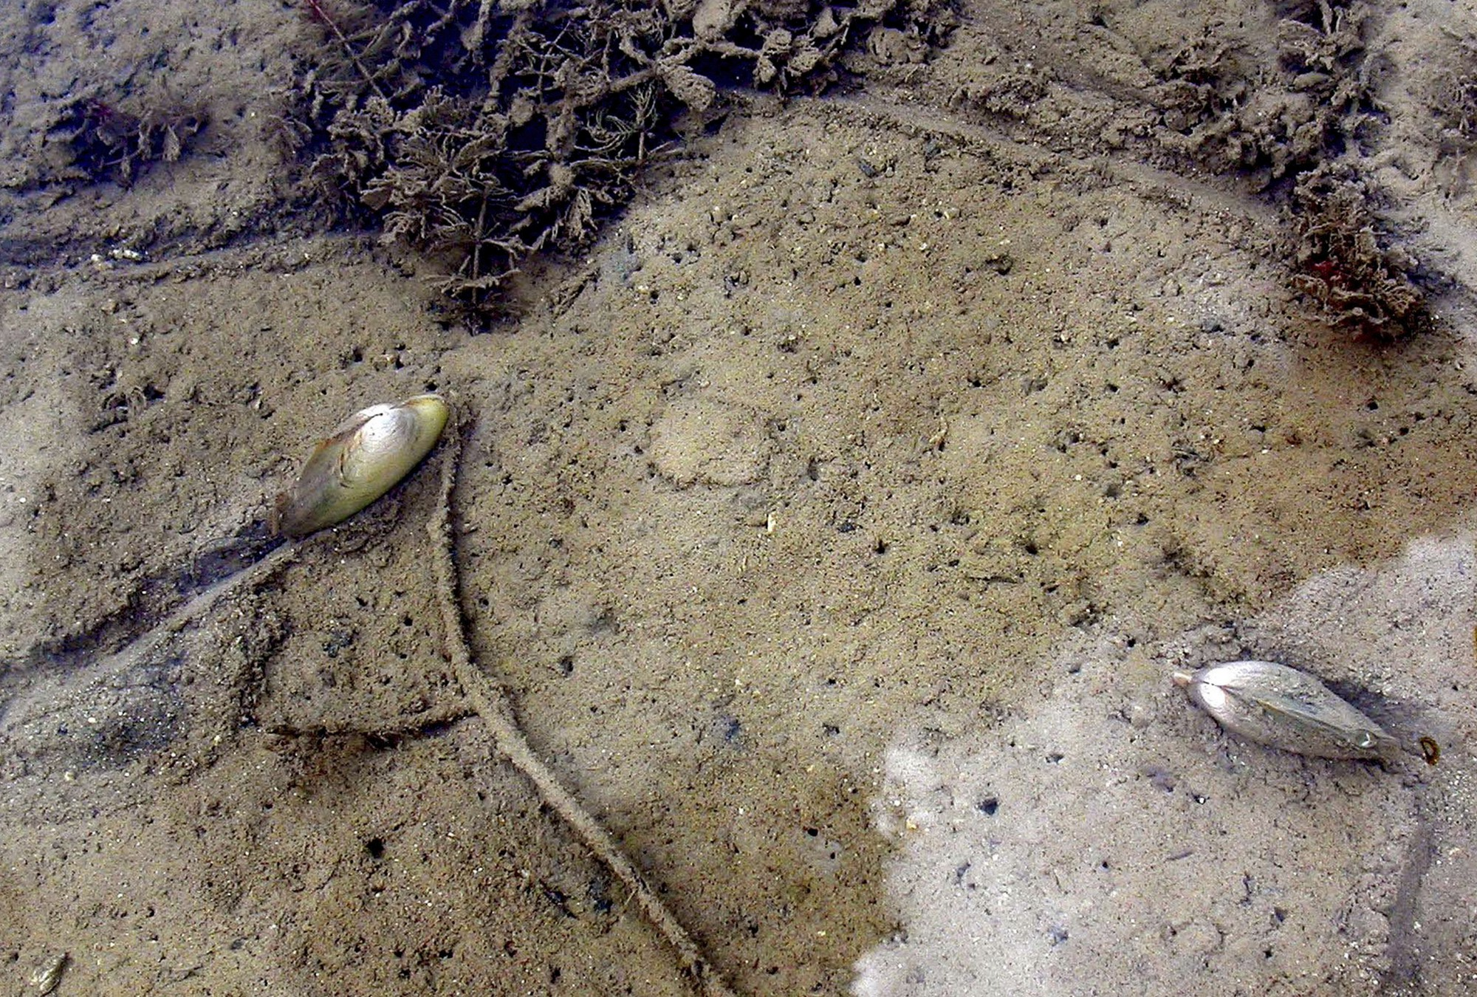
На дне реки или Финского залива вы можете заметить странные линии – это следы прогулок двустворчатых моллюсков

Slide 19
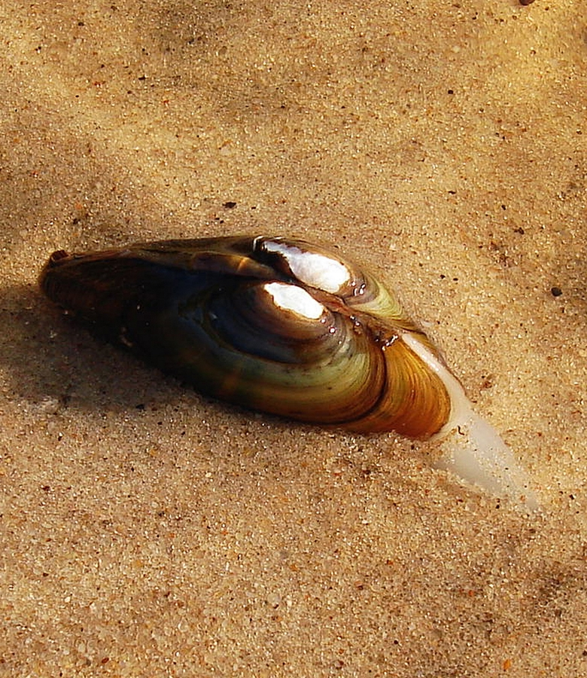
Приоткрывая створки раковины, они высовывают свою единственную «ногу», и ползут, оставляя за собой чёткий след. Но стоит появиться какой-то опасности, створки раковины сразу же захлопываются.
Вообще раковина – это своеобразный паспорт этих моллюсков

Slide 20
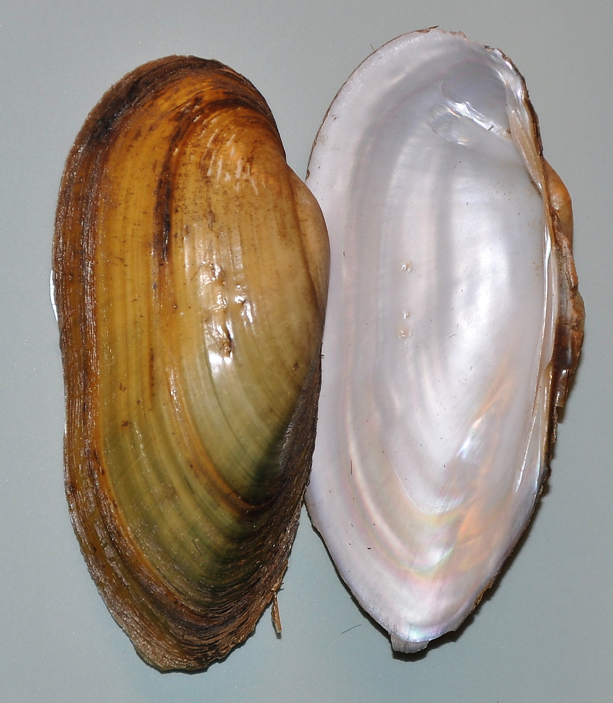
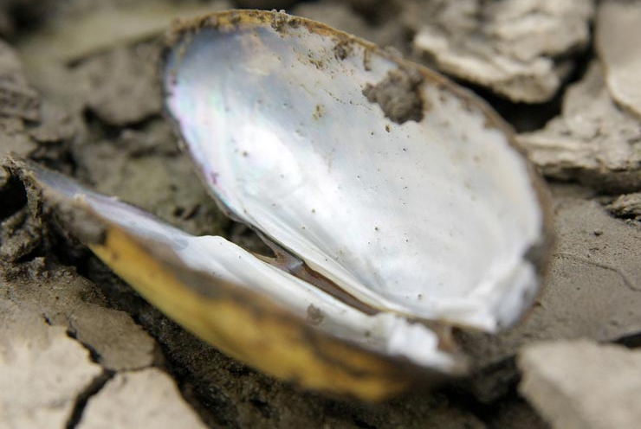
Во-первых, по ней вы можете отличить перловиц и беззубок – самых крупных наших двустворчатых моллюсков
У перловиц раковина удлиненная, а две створки соединяются благодаря небольшому «зубчику» - выросту на месте соединения створок
Зубчик, который
соединяет
две створки
раковины

Slide 21
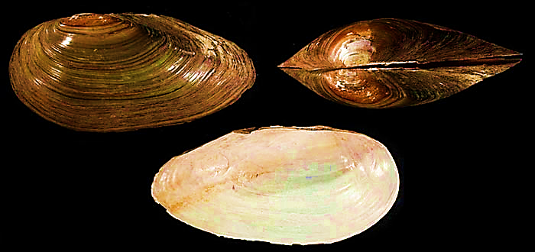
У беззубок раковина более широкая, чем у перловиц. А свое название они получили вовсе не потому, что у них нет зубов (их действительно нет, но не только у беззубок, но и у перловиц – эти моллюски питаются планктоном, фильтруя воду)! Просто у них на раковине нет того самого «зубчика», а створки соединены упругой связкой, примерно, как обложка книги – переплетом.
«Зубчика» на раковине нет!

Slide 22
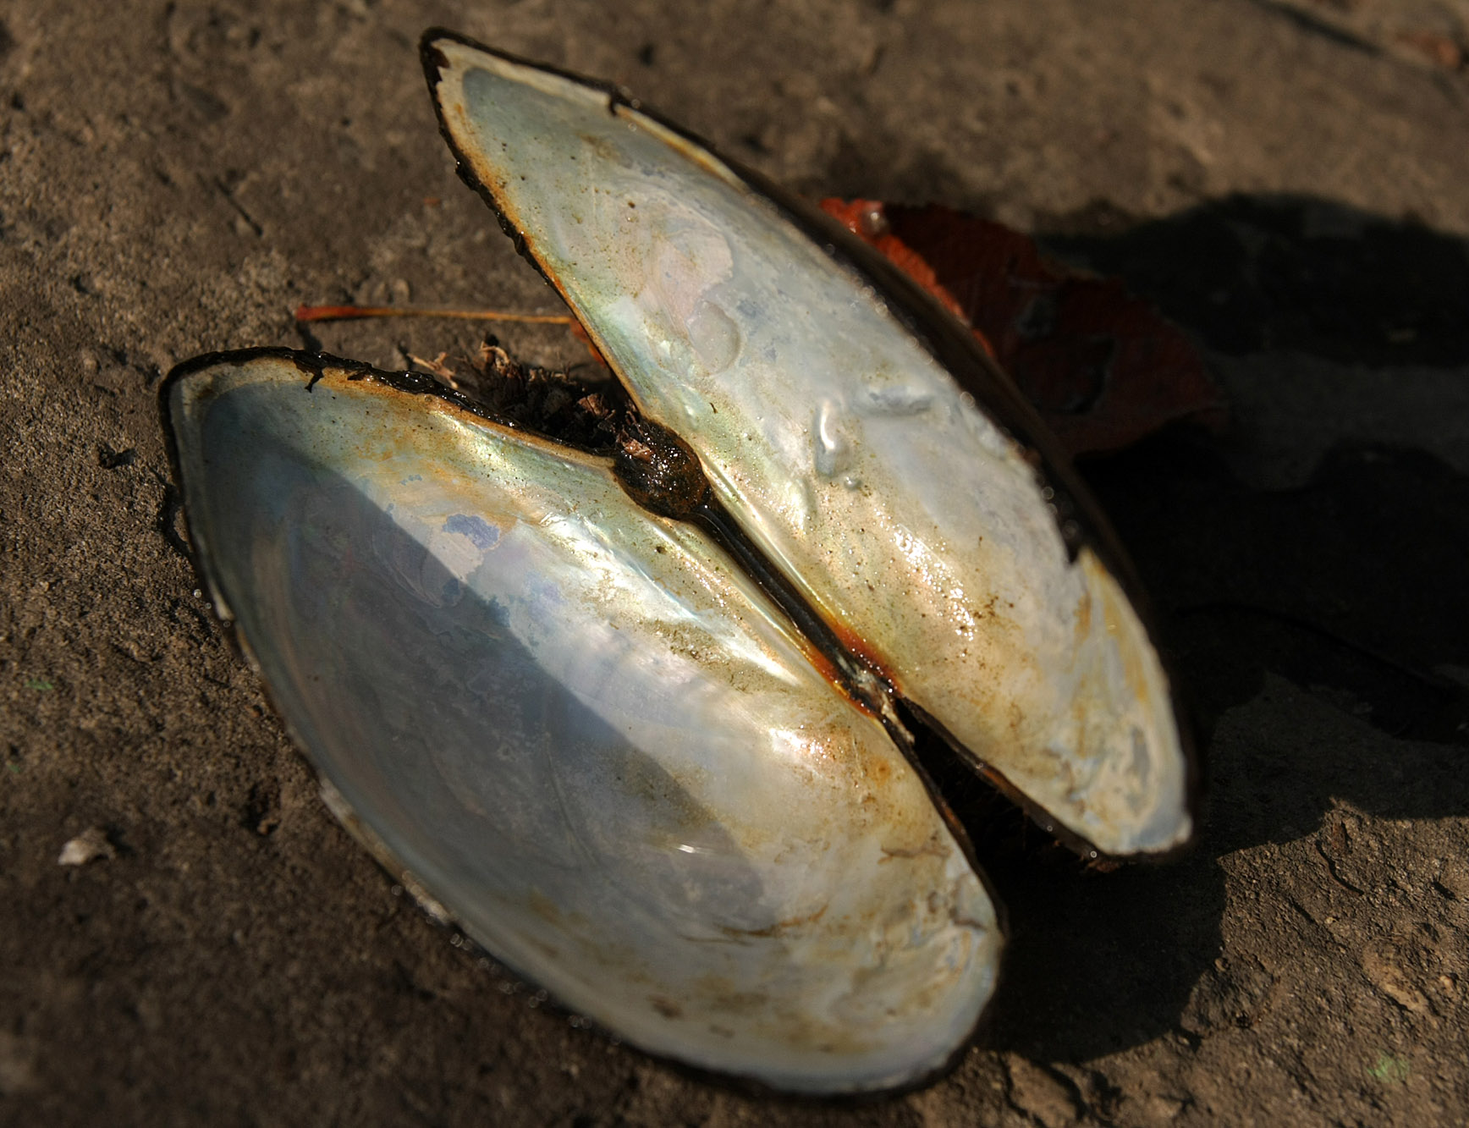
Упругая связка, соединяющая створки раковины беззубки

Slide 23
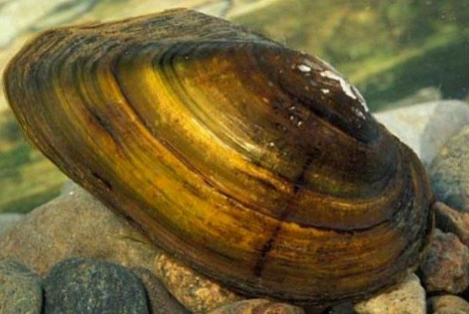
Во-вторых, по раковине можно определить возраст моллюсков. Каждый год раковина растет вместе с хозяином, и на ней образуется новое кольцо. Сколько колец – столько лет!

Slide 24
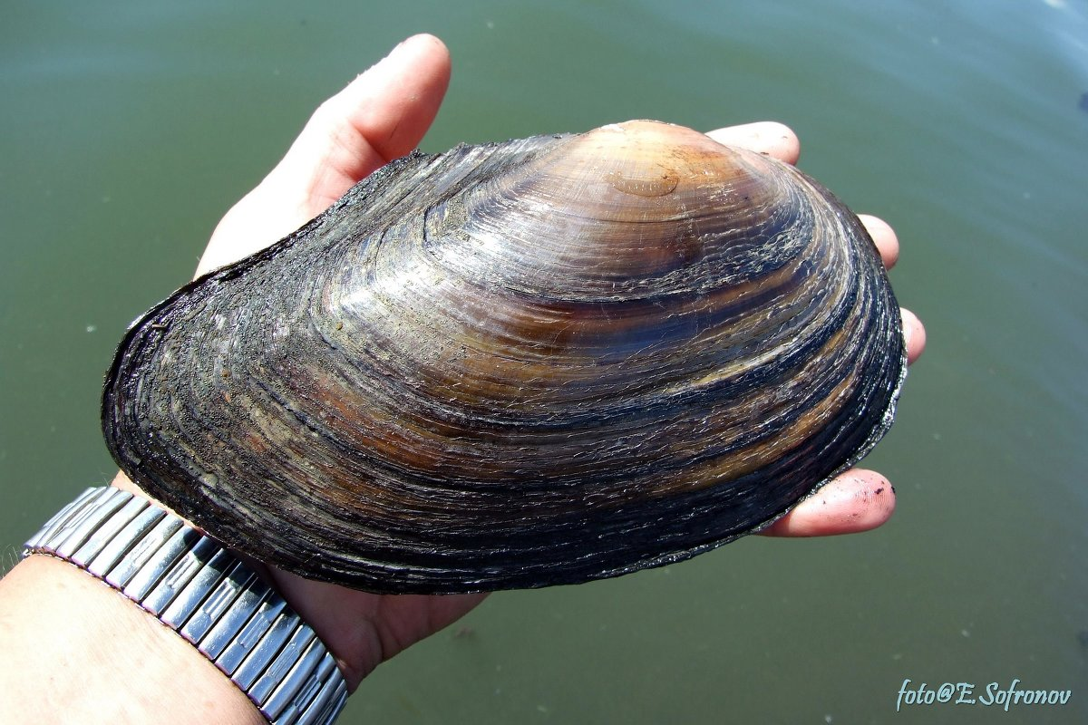
А живут моллюски довольно долго (если их, конечно, кто-нибудь не съест ☺), и могут вырасти до впечатляющих размеров – особенно беззубки. Но, увы, достигнуть почтенного возраста удается очень немногим
Беззубка

Slide 25
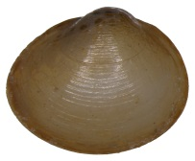
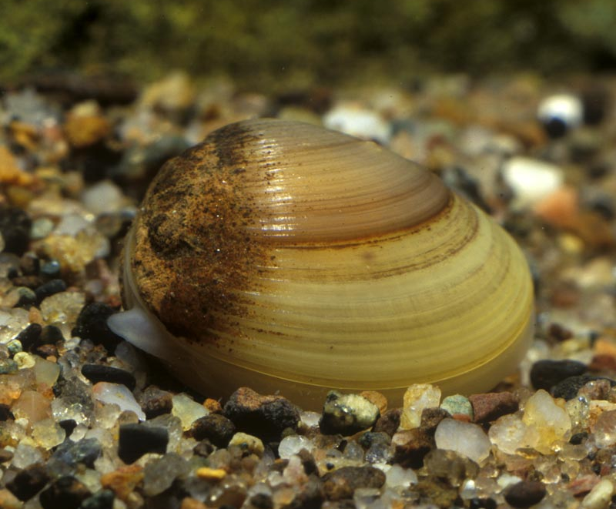
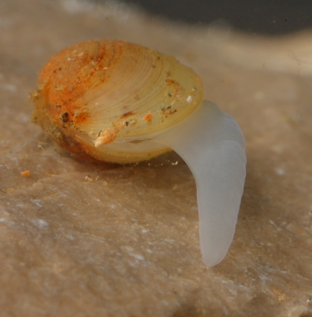
Но далеко не все двустворчатые моллюски, живущие в водоёмах Ленинградской области, могут достичь таких размеров.
Длина раковины взрослого моллюска, который носит нежное название речная горошинка, редко превышает 1 см.

Slide 26
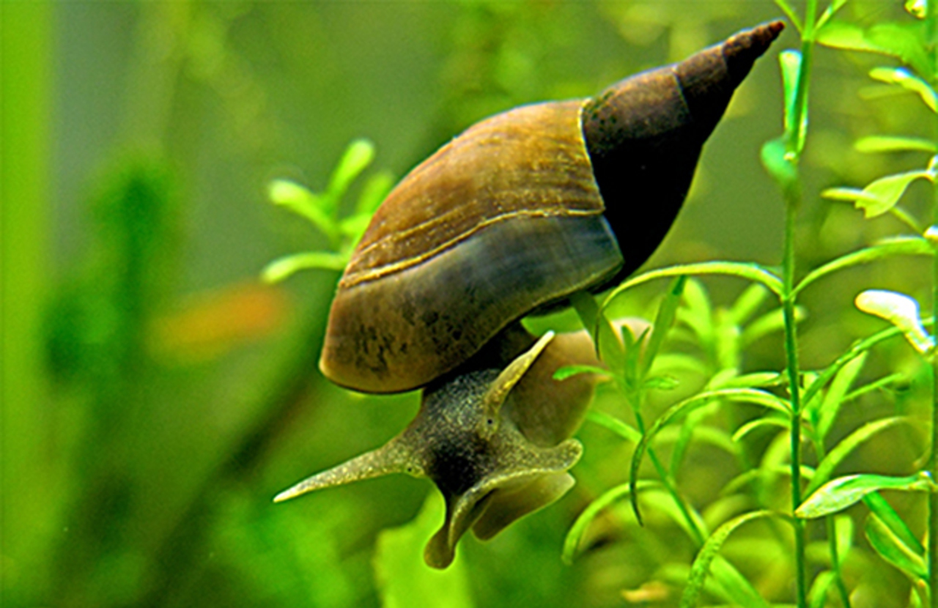
В водоемах живут и брюхоногие моллюски – те, которых мы обычно называем «улитки»

Slide 27
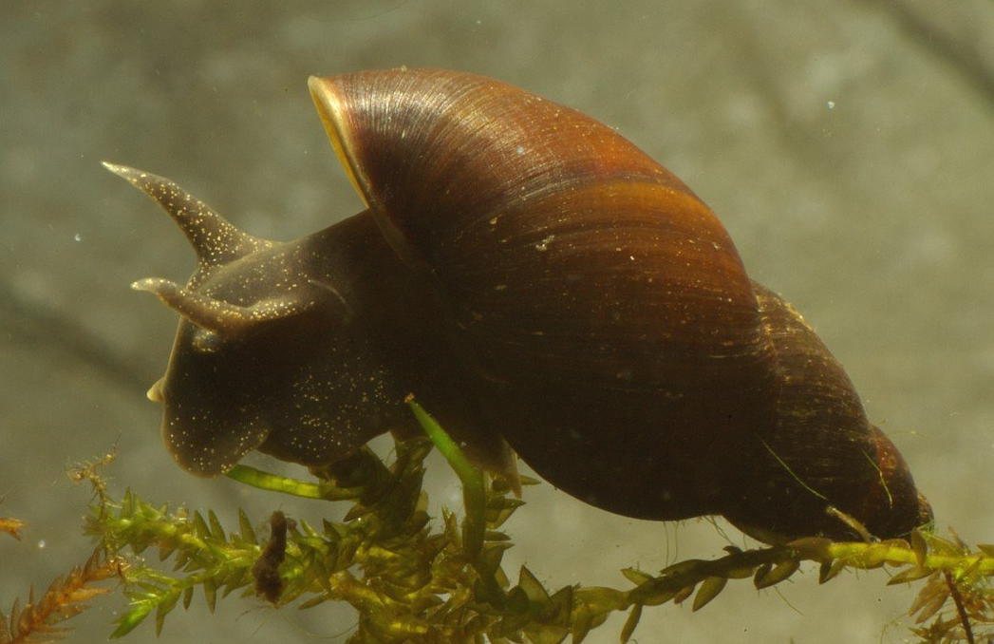
Пожалуй, чаще всего можно увидеть обыкновенного прудовика. Этот довольно крупный моллюск питается в основном растениями

Slide 28
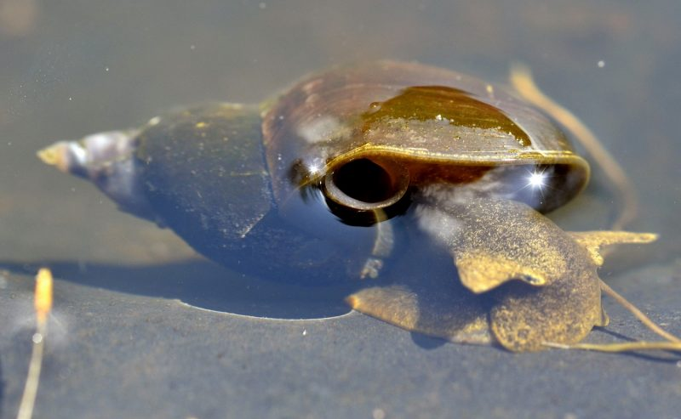
Несмотря на то, что живёт прудовик в воде, дышит он, как и мы, воздухом. Несколько раз в час, прудовику приходится подниматься к поверхности воды, чтобы вдохнуть воздух.
Воздух улитки вдыхают не ртом, как мы с вами, а специальным дыхательным отверстием

Slide 29
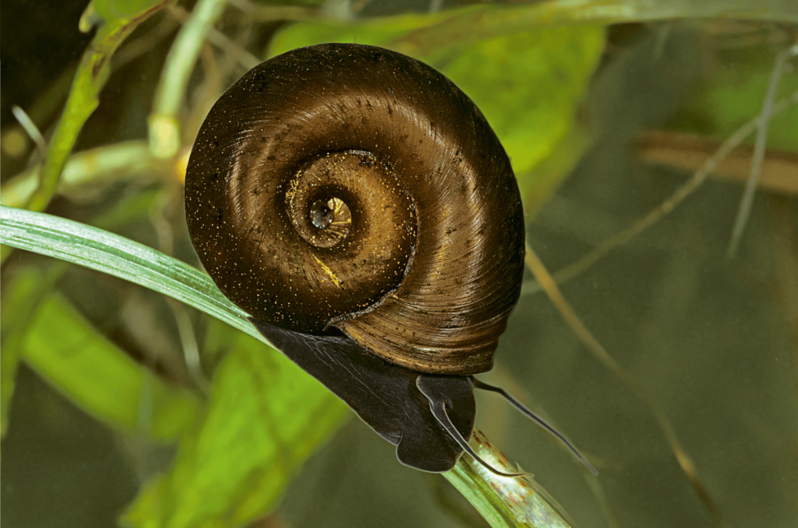
Пресноводного моллюска катушку легко отличить от прудовика – раковина у неё закручена в одной плоскости

Slide 30
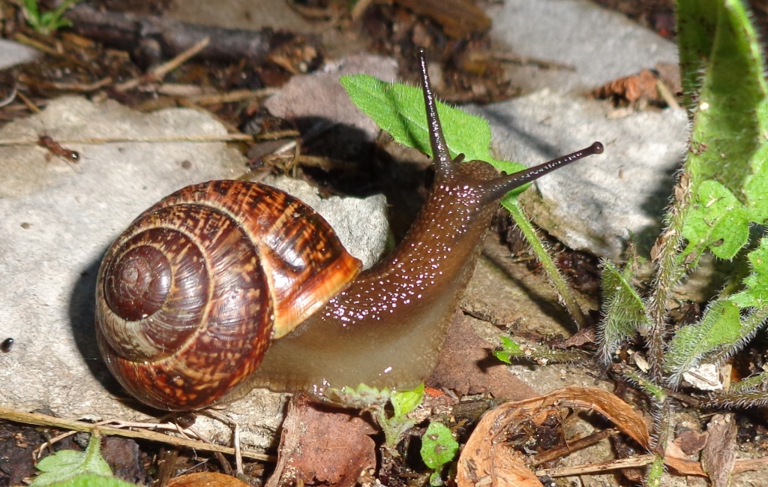
Из наземных улиток чаще всего сейчас можно встретить моллюска с красивым названием арианта. Несколько десятилетий назад арианты жили только на юге Европы, но постепенно расселились на север

Slide 31
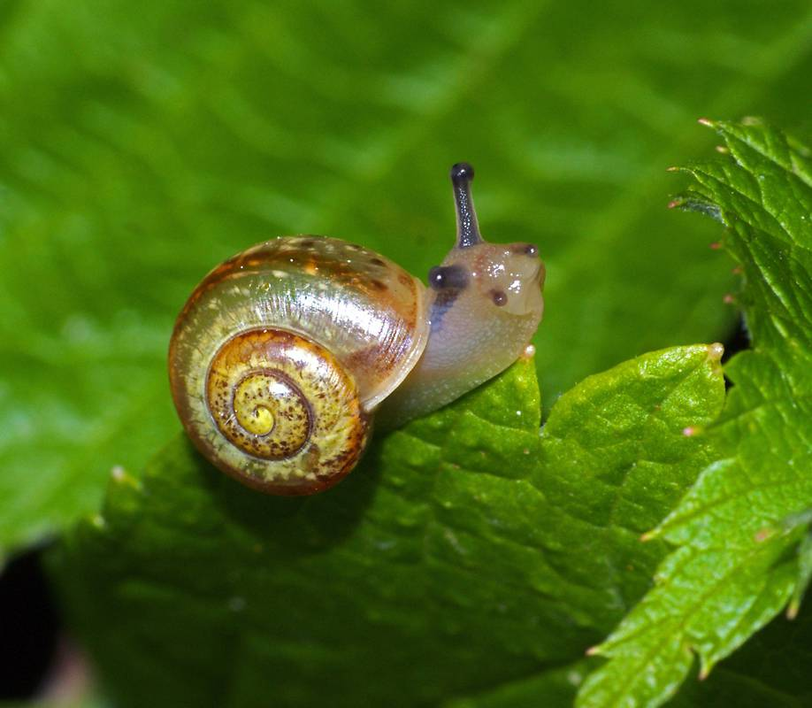
Питаются наземные моллюски, так же, как и их пресноводные родственники, в основном растениями. С одинаковым удовольствием они едят как листья лесных и полевых растений, так и овощных культур.

Slide 32
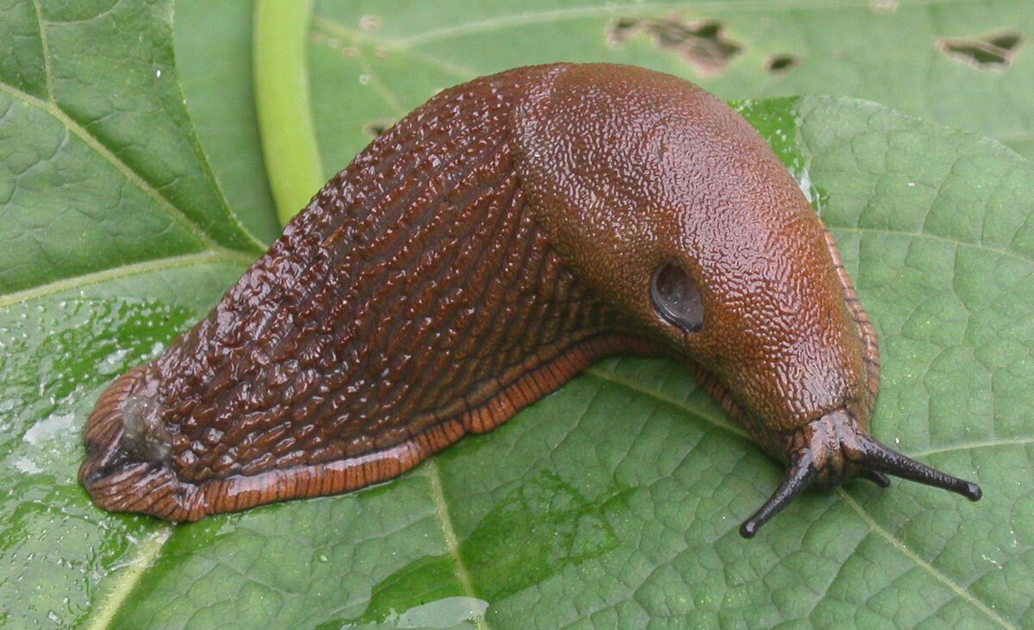
Довольно часто мы встречаем и таких брюхоногих моллюсков, как слизни. В Ленинградской области их живёт несколько видов, и у всех у них нет раковины.

Slide 33
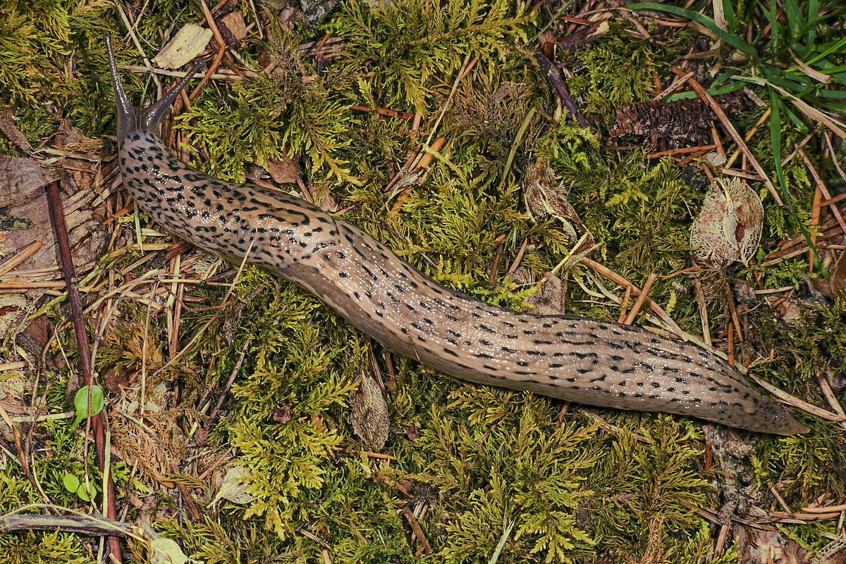
Слизни разных видов отличаются по размерам и окраске. Длина самых крупных может превышать 20 см! Этот вид так и называется большой придорожный слизень.

Slide 34
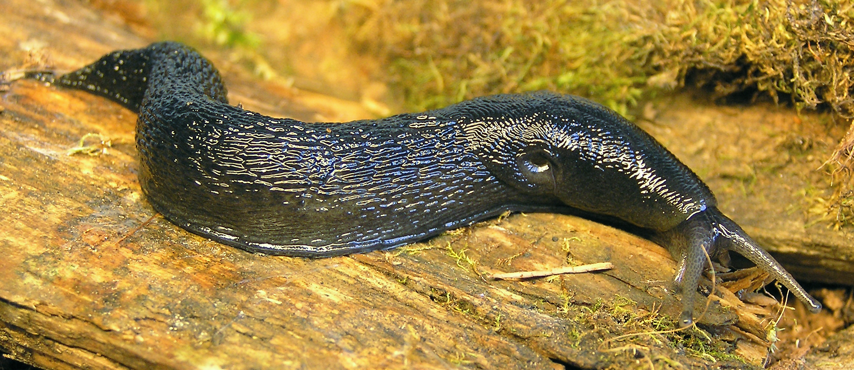
Слизни обитают там, где влажно. Их часто можно увидеть в лесу, особенно вблизи болотистых мест.
Догадайся, зачем слизню нужно отверстие на боку?
Щелкни «мышкой», чтобы увидеть правильный ответ
Это дыхательное отверстие,
через него слизень вдыхает воздух

Slide 35
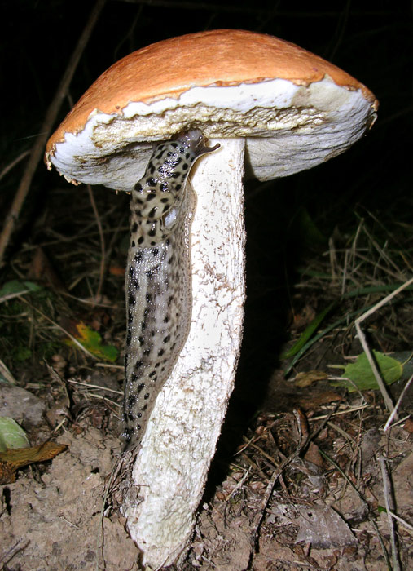
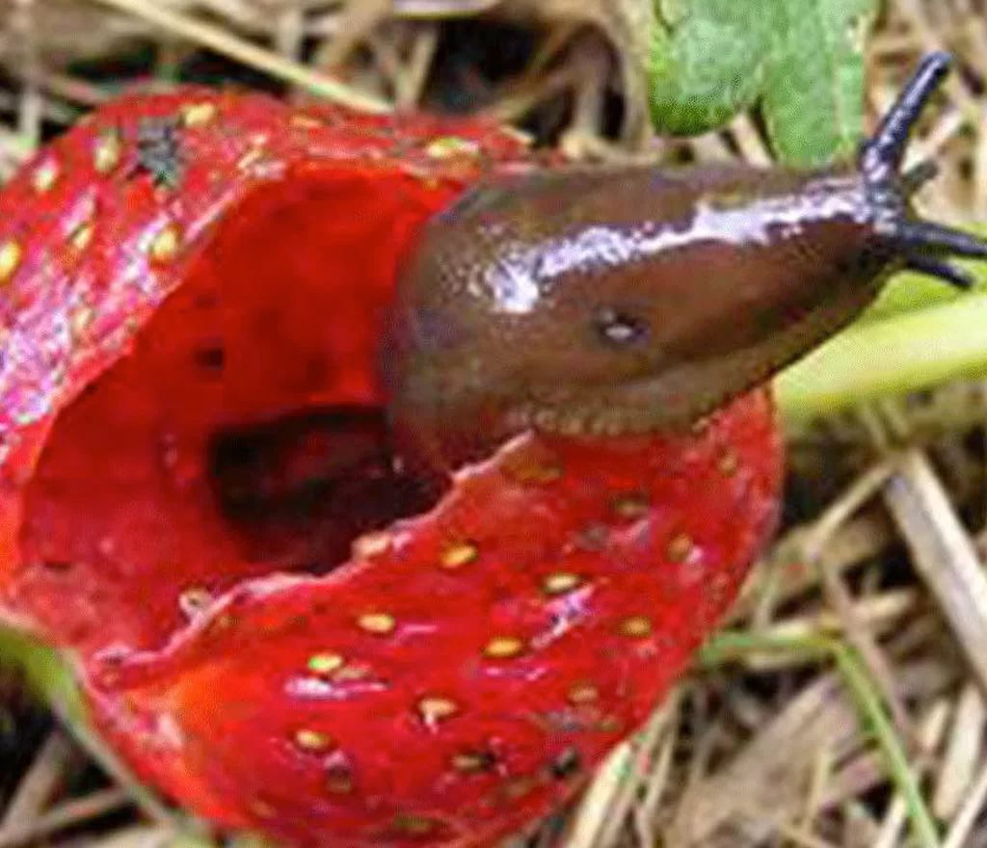
Слизни питаются различными растениями, любят ягоды и грибы. Некоторые виды слизней – хищники, они ловят других моллюсков и червей.

Slide 36
